Slide 1
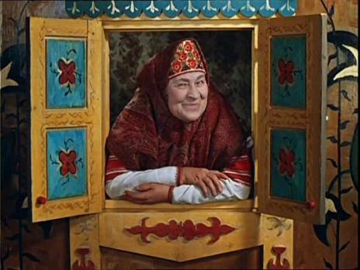
МБОУ «ГОРКОВСКАЯ СОШ»
«В гостях у сказки»
КУЗЕВАНОВА ЛЮДМИЛА АНДРЕЕВНА

Slide 2

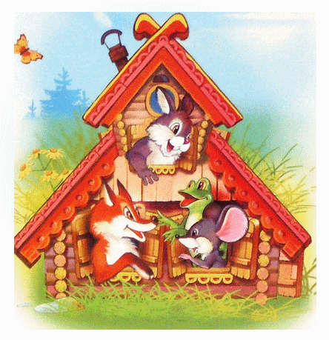

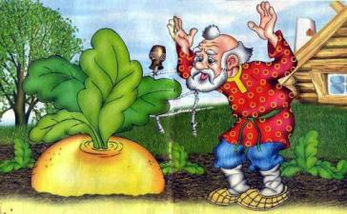
Команды:
«КОЛОБОК»
«ТЕРЕМОК»
«РЕПКА»

Slide 3
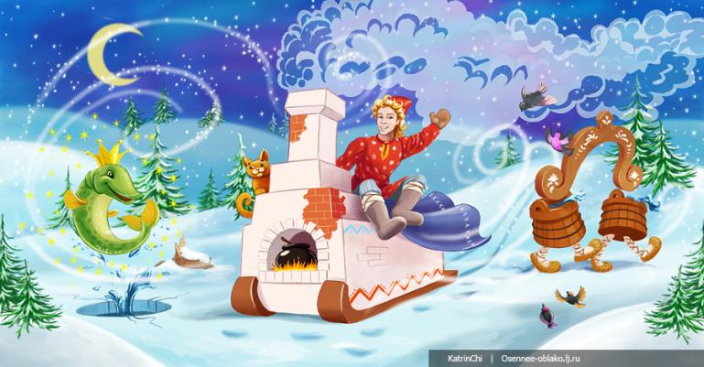
«РАЗМИНКА»

Slide 4
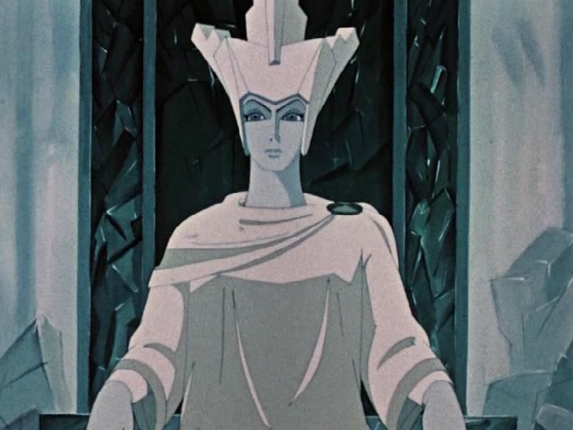
«РАЗМИНКА»

Slide 5
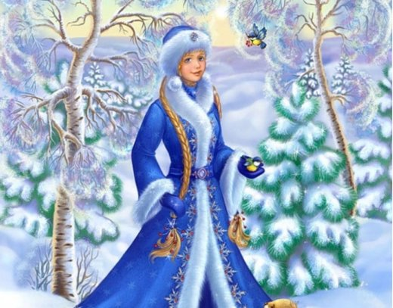
«РАЗМИНКА»

Slide 6
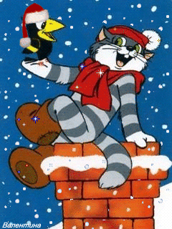
«РАЗМИНКА»

Slide 7
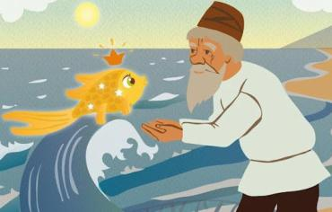
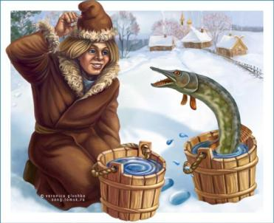
«РАЗМИНКА»

Slide 8
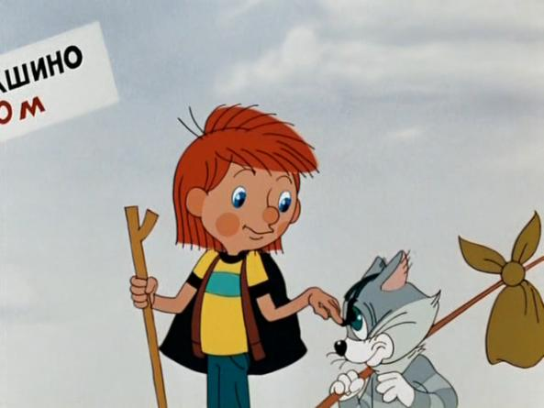
«РАЗМИНКА»

Slide 9
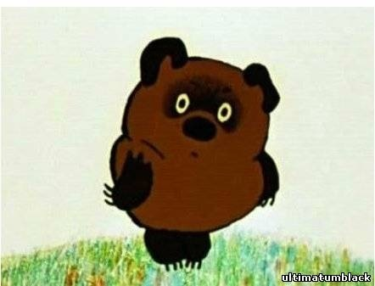
«РАЗМИНКА»

Slide 10
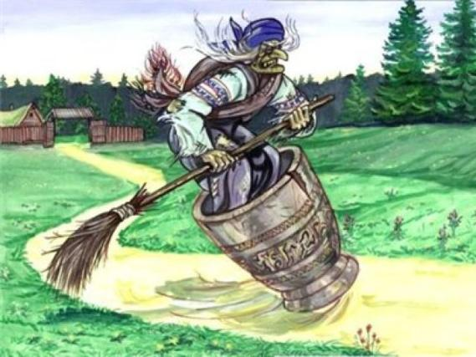
«РАЗМИНКА»

Slide 11
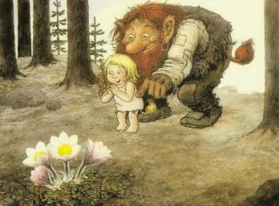

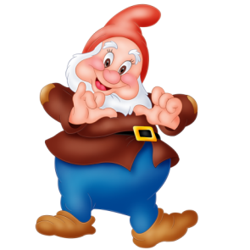
«РАЗМИНКА»

Slide 12

«РАЗМИНКА»

Slide 13
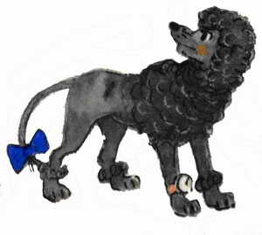
«РАЗМИНКА»

Slide 14
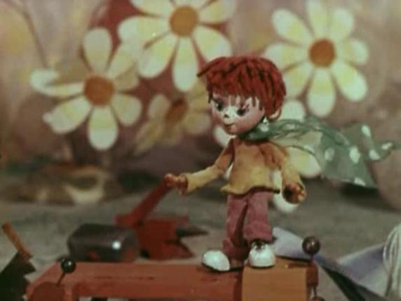
«РАЗМИНКА»

Slide 15

«УГАДАЙ СКАЗКУ»

Slide 16

«А это что за сказка?»
Отворили дверь козлята
И… пропали все куда-то!

Slide 17

«А это что за сказка?»
В сказке небо синее,
В сказке птицы страшные.
Реченька, спаси меня,
Реченька, спаси меня.

Slide 18


«А это что за сказка?»
Вымолвил словечко –
Покатилась печка
Прямо из деревни
К царю да царевне.
И за что, не знаю,
Повезло лентяю.

Slide 19

«А это что за сказка?»
Колотил, да колотил
По тарелке носом –
Ничего не проглотил
И остался с носом…

Slide 20

«А это что за сказка?»
А дорога – далека,
А корзинка – нелегка,
Сесть бы на пенек,
Съесть бы пирожок…

Slide 21

«А это что за сказка?»
Ах ты, Петя – простота,
Сплоховал немножко,
Не послушался Кота,
Выглянул в окошко…

Slide 22

«А это что за сказка?»
Нет ни речки, ни пруда.
Где воды напиться?
Очень вкусная вода
В ямке от копытца!

Slide 23
«А это что за сказка?»
Красна девица грустна,
Ей не нравится весна,
Ей на солнце тяжко!
Слезы льет бедняжка!

Slide 24

«А это что за сказка?»
Мышка дом себе нашла,
Мышка добрая:
В доме том, в конце концов
Стало множество жильцов.

Slide 25

«А это что за сказка?»
На сметане мешен,
На окошке стужен,
Круглый бок, румяный бок,
Покатился……..

Slide 26

«А это что за сказка?»
Возле леса, на опушке,
Трое их живет в избушке.
Там три стула и три кружки,
Три кровати, три подушки.
Угадайте без подсказки,
Кто герои этой сказки?

Slide 27

«А это что за сказка?»
Вот она какая,
Большая-пребольшая.
Вытащить ее решили.
Но уселась крепка.
Кто же это?

Slide 28

«Разгадай героя»
ймокачюоДв
кялкопШа
никечП
срКаная окчаШпа
инкаМторс ток
ддяя доёФр

Slide 29
«Кроссворд»
1
2
3
4
5
6

Slide 30
«Кроссворд»
с | и | в | к | а
2
3
4
5
6

Slide 31
«Кроссворд»
с | и | в | к | а
к | о | л | о | б | о | к
3
4
5
6

Slide 32
«Кроссворд»
с | и | в | к | а
к | о | л | о | б | о | к
а | л | ё | н | у | ш | к | а
4
5
6

Slide 33
«Кроссворд»
с | и | в | к | а
к | о | л | о | б | о | к
а | л | ё | н | у | ш | к | а
з | м | е | й
5
6

Slide 34
«Кроссворд»
с | и | в | к | а
к | о | л | о | б | о | к
а | л | ё | н | у | ш | к | а
з | м | е | й
к | о | щ | е | й
6

Slide 35
«Кроссворд»
с | и | в | к | а
к | о | л | о | б | о | к
а | л | ё | н | у | ш | к | а
з | м | е | й
к | о | щ | е | й
и | в | а | н

Slide 36



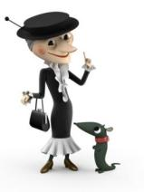





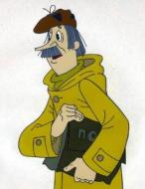


«Кроссворд»
С
К
А
З
К
И

Slide 37
Ты представь себе на миг,
Как бы жили мы без книг?
Что бы делал ученик,
Если не было бы книг,
Если б все исчезло разом,
Что писалось для детей:
От волшебных добрых сказок
До веселых повестей…
Ты хотел развеять скуку,
На вопрос найти ответ.
Потянул за книжкой руку,
А ее на полке нет!
Нет, нельзя себе представить,
Чтоб такой момент возник,
И тебя могли оставить
Все герои детских книг.
(Михалков С.В.)

Slide 38



